Slide 1
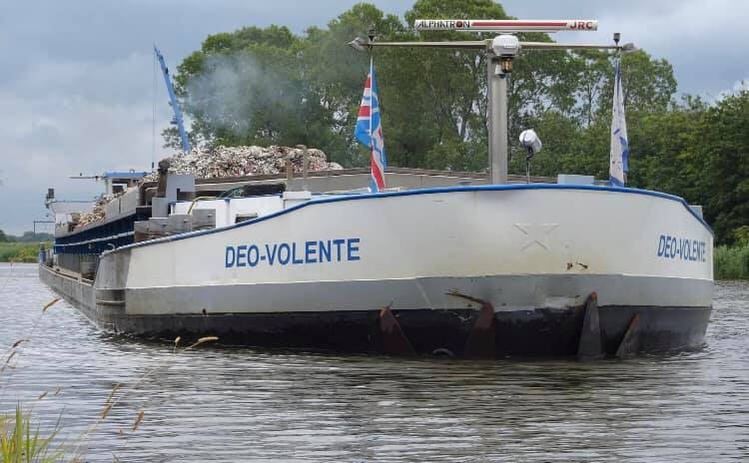
D.v.
preek over Jakobus 4,13-17
Martyriakerk Bedum,
19 april 2020 D.v.
Marten d.V. v.D.m.

Slide 2
D.V.
God beschikt
zo mooi gepland
besmet met het virus

Slide 3
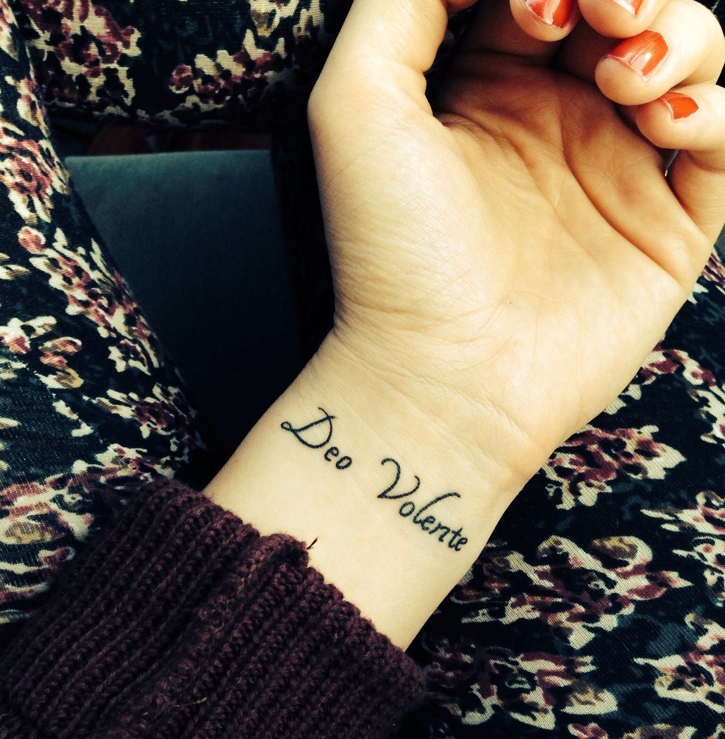
D.V.
bescheidenheid
afhankelijkheid
verantwoordelijkheid

Slide 4
BESCHEIDENHEID
verstrooide zakenlui
ja zeg, kom nou!
mark my words!
dan neem ik kinderen…
een afgedragen jas
één kwetsbare groep
in voorspoed dankbaar

Slide 5
AFHANKELIJKHEID
onder één voorwaarde
geen disclaimer
indien Váder wil…
Hij doet er alles aan
trots op Jezus

Slide 6
VERANTWOORDELIJKHEID
me, myself and I
Micha Campagne
my greatest concern
zijn voorbeeld roept

